Slide 1
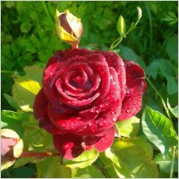
স্বাগতম

Slide 2
পরিচিতি
স্বজল চন্দ্র দাস
সিনিয়র সহকারী শিক্ষক
পাকশিমুল হাজী শিশু
মিয়া উচ্চ বিদ্যালয়
সরাইল, ব্রাহ্মণবাড়িয়া।
E-mail: sajaldas915@gmail.com
শ্রেণিঃ নবম বিষয়ঃ জীববিজ্ঞান অধ্যায়ঃ ত্রয়োদশ (জীবের পরিবেশ) তারিখঃ

Slide 3
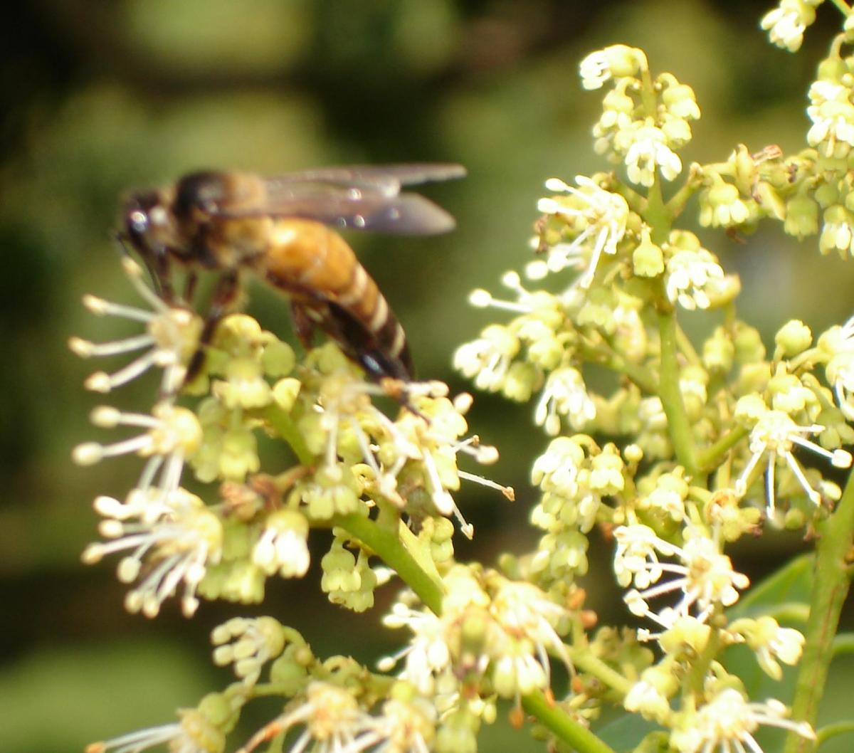
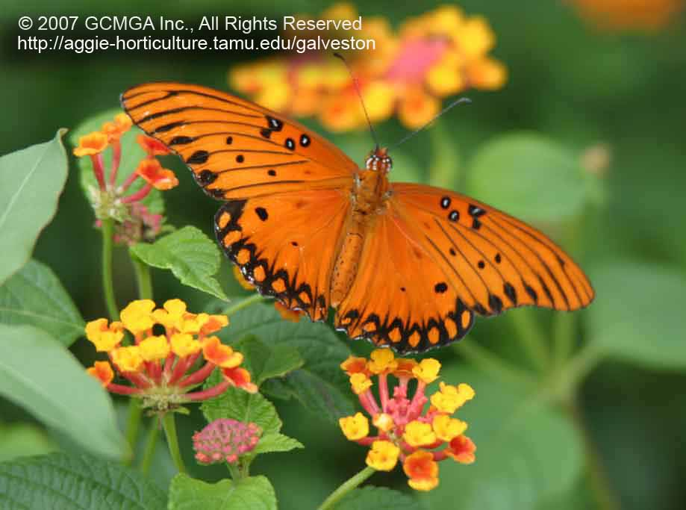
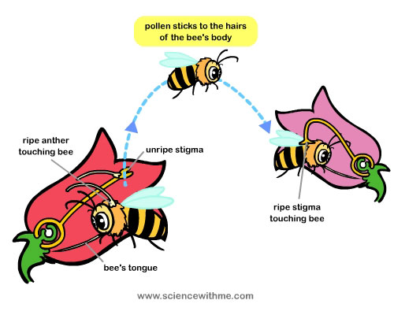

Slide 4
পরাগায়ন (Pollination)

Slide 5
আচরণিক উদ্দেশ্যঃ
এই পাঠ শেষে শিক্ষার্থীরা......................
(১) পরাগায়ন কী তা বলতে পারবে।
স্বপরাগায়ন ব্যাখ্যা করতে পারবে।
পরপরাগায়ন বর্ণনা করতে পারবে।
পরাগায়নের মাধ্যমগুলো উপস্থাপণ করতে পারবে।

Slide 6
নিচের চিত্রটি লক্ষ্য কর
পরাগ রেনু
গর্ভমুন্ড
পরাগধানী
পরাগায়ন

Slide 7
স্বপরাগায়ন
স্বপরাগায়নঃ একটি ফুলের পরাগরেণু ঐ ফুলেরই গর্ভমুণ্ডে অথবা একই গাছের অন্য ফুলের গর্ভমুণ্ডে স্থানান্তরিত হওয়াকে স্বপরাগায়ন বলে।

Slide 8
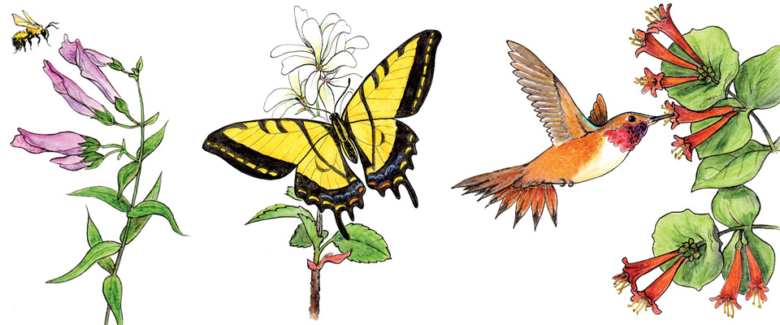
পরপরাগায়ন
জোড়ায় কাজঃ পরপরাগায়ন কাকে বলে ?
পরপরাগায়নঃ একটি ফুলের পরাগরেণু একই প্রজাতির অন্য একটি গাছের ফুলের গর্ভমুণ্ডে স্থানান্তরিত হওয়াকে পরপরাগায়ন বলে।

Slide 9
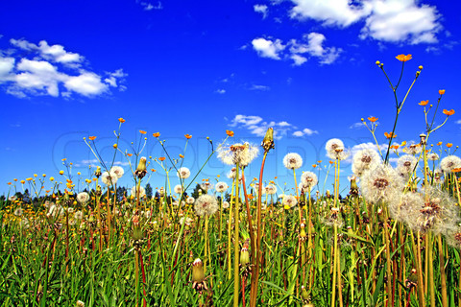
বায়ু পরাগায়ন
পতঙ্গ পরাগায়ন
পানি পরাগায়ন
প্রাণী পরাগায়ন

Slide 10
দলগত কাজঃ
পরাগায়নের মাধ্যমগুলো বর্ণনাসহ উপস্থাপন কর।

Slide 11
মূল্যায়নঃ
পরাগায়ন কী?
স্বপরাগায়ন কাকে বলে?
পরপরাগায়ন এর সংঙ্গা বল।
পরাগায়নের মাধ্যম কয়টি ও কী কী?

Slide 12
বাড়ির কাজঃ
বায়ু পরাগী , পতঙ্গ পরাগী , পানি পরাগী এবং প্রাণী পরাগী ৫টি করে ফুলের নাম লিখে আনবে ।

Slide 13
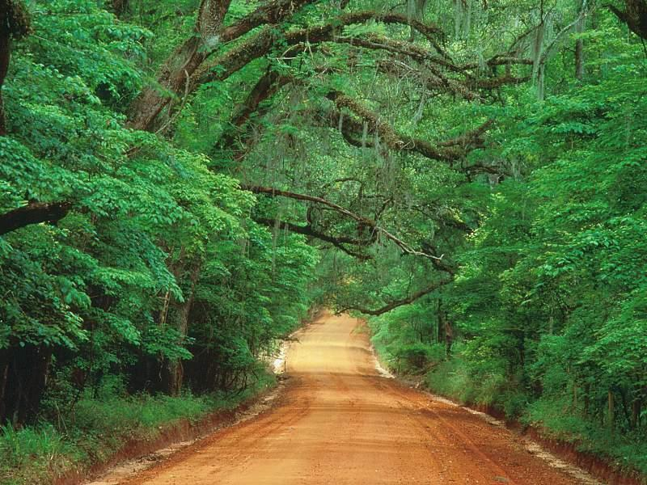
ধন্যবাদ

